Slide 1
S-Risk® version 2
Evolutions techniques, scientifiques et administratives
Formation continue des Experts sols agréés
Moulins de Beez
Jeudi 8 juin et jeudi 15 juin 2023
Marie JAILLER

Slide 2
Table des matières
S-Risk® version 2 : la nouvelle interface
S-Risk® version 2 : quelques calculs de risques en direct
Organisation du Helpdesk et retour d’expérience
Volet administratif : licences, enregistrement et paiement
Volet scientifique - PFAS en Wallonie/en Flandre
Volet scientifique - rappel sur les composés non volatils

Slide 3
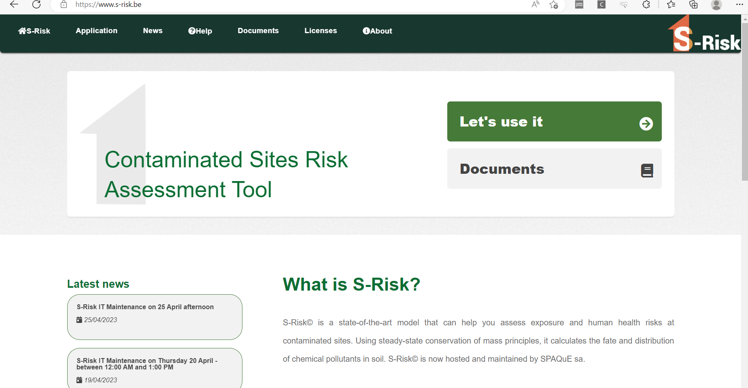
1. S-Risk® version 2 : la nouvelle interface
Pour réaliser vos calculs
Pour consulter les documents techniques
Informations sur la maintenance, etc

Slide 4
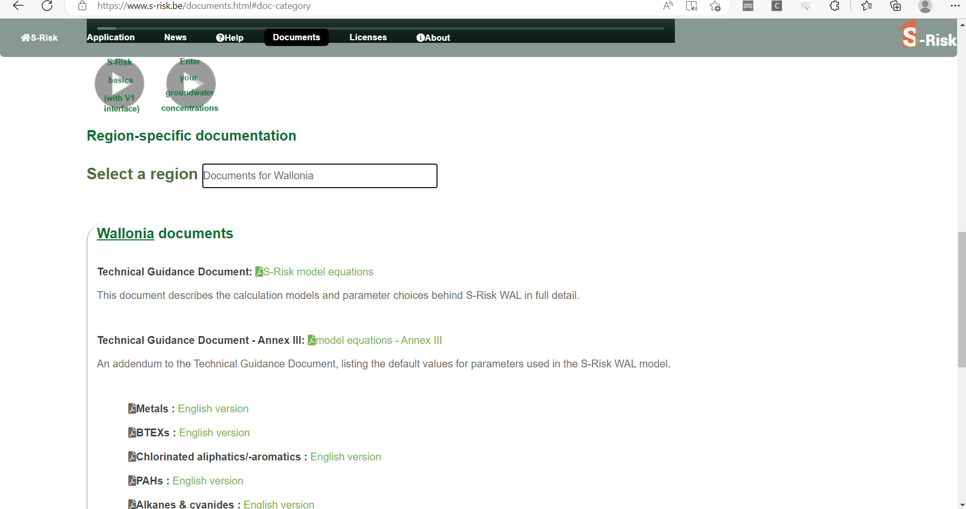
1. S-Risk® version 2 : la nouvelle interface
Vidéos (muettes pour l’instant)
Menu déroulant : cliquez sur la région souhaitée
Tous les documents rédigés par le VITO (ancien site web)

Slide 5
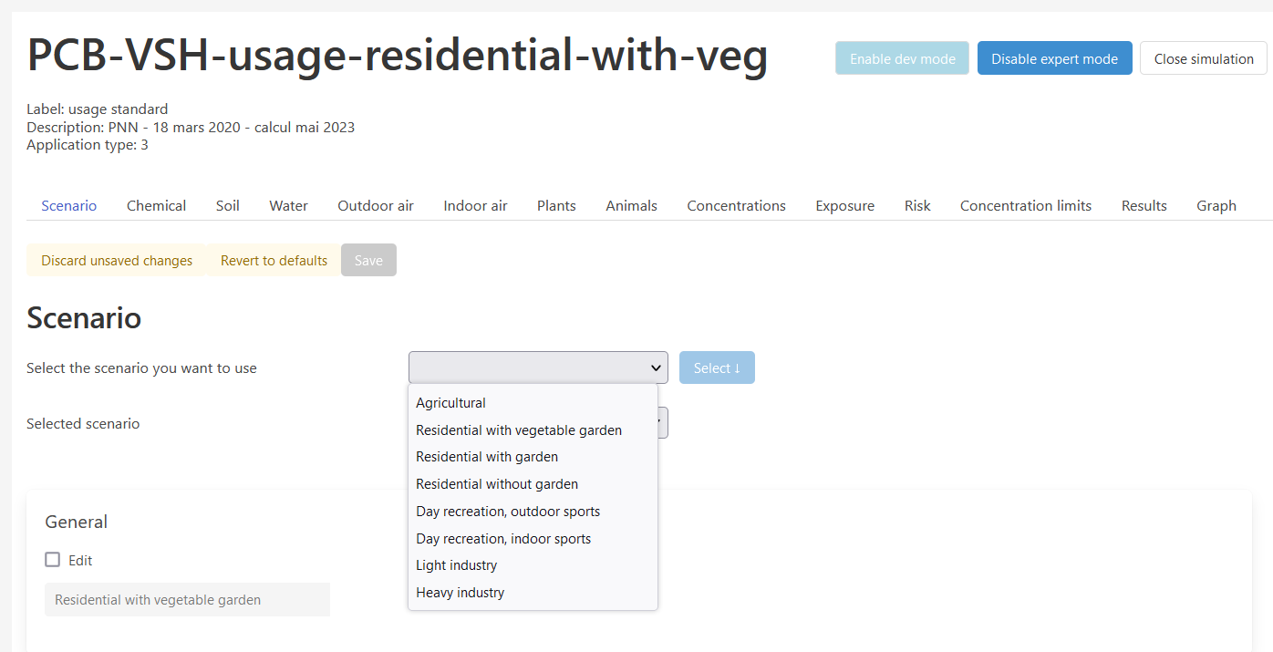
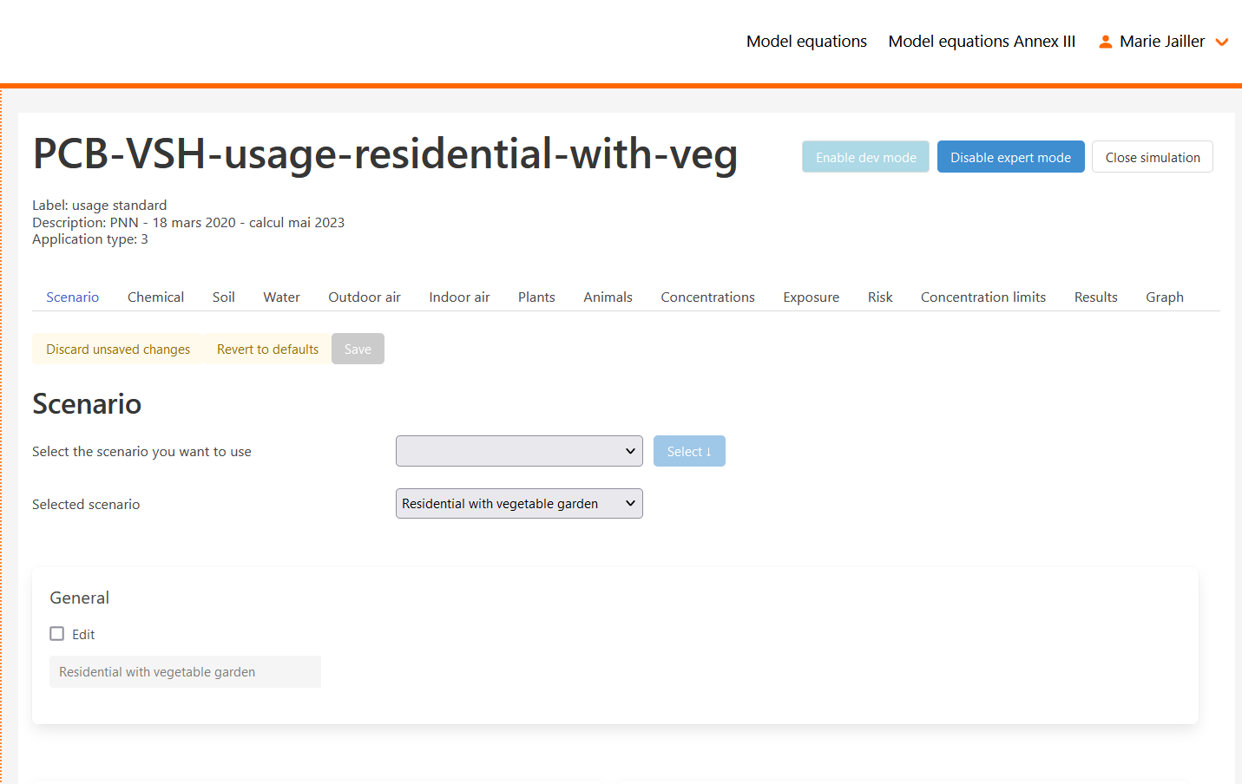
1. S-Risk® version 2 : la nouvelle interface
Sélectionnez le scénario souhaité
le scénario souhaité est sélectionné

Slide 6
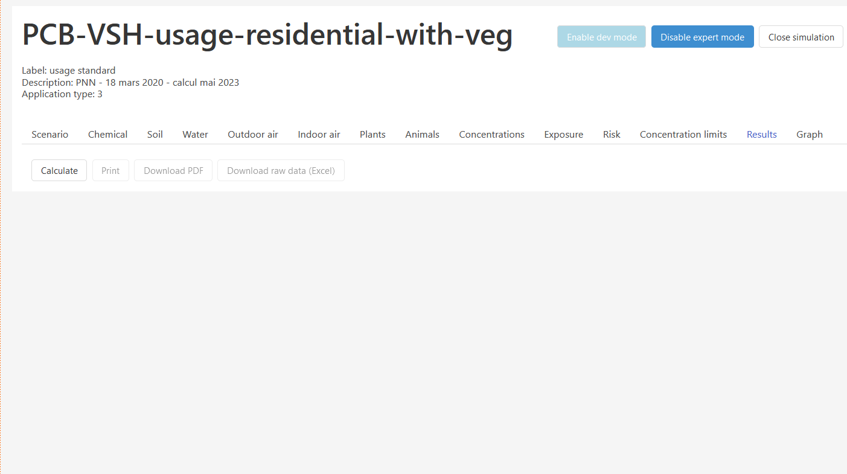
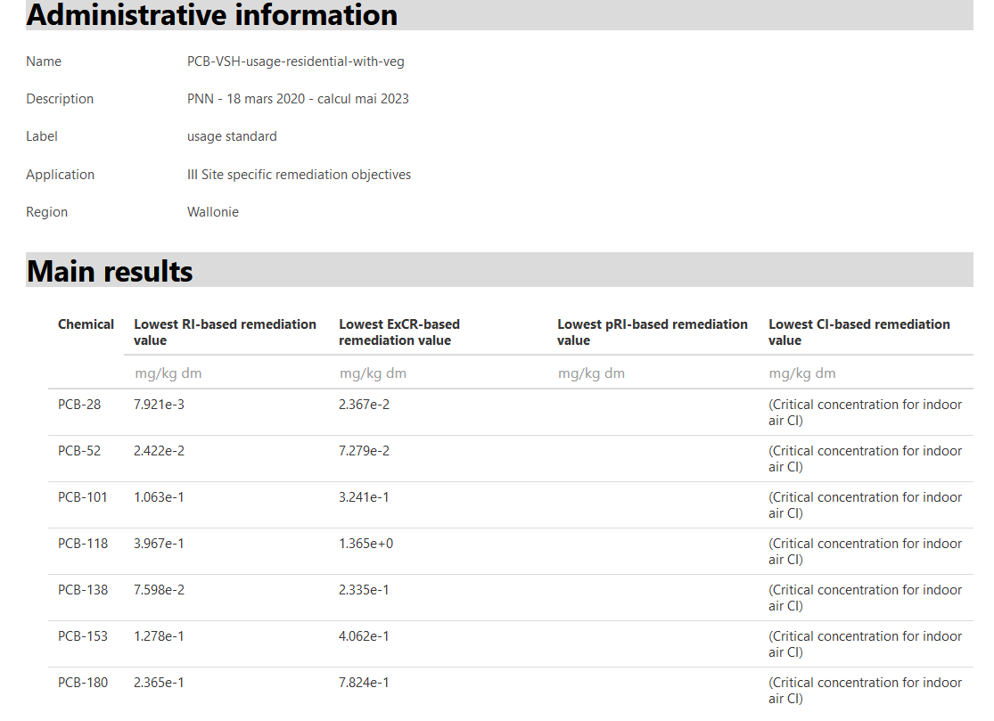
1. S-Risk® version 2 : la nouvelle interface
1. Lancez le calcul
2. Visualisez les résultats du calcul
Nouveau !
Modification dans v2 pour éviter d’enregistrer des résultats de calculs non corrects
dès qu’on modifie un paramètre → l’onglet « Results » se vide

Slide 7
2. S-Risk® version 2 : quelques calculs de risques en direct
Vidéo n°1 ou en direct – appli 2 - encodage d’un polluant / dans 1 couche de sol → encodage d’1 concentration sol
Vidéo n°2 ou en direct – appli 2 - encodage de 3 polluants / dans 3 couches de sol → encodage de 9 concentrations sol
Vidéo n°3 ou en direct – appli 2 – encodage de 2 polluants / 1 couche de sol → encodage de 2 concentrations d’air du sol/d’air ambiant
Vidéo n°4 ou en direct – appli 3 – encodage d’un polluant/ dans 1 couche de sol → calcul de la concentration maximale admissible dans le sol
Vidéo n°5 ou en direct – appli 3 – encodage de 2 polluants / 1 couche de sol → calcul de la concentration maximale admissible dans l’eau

Slide 8



3. Organisation du Helpdesk
Marie JAILLER
Management de projet
Marc PAILLET
Modélisation
Mélissa D’ACCARDO
Développeuse (IT)
Accès à la messagerie s-risk@spaque.be
Lecture des e-mails et « dispatching » en fonction de la question : Marc et/ou Mélissa et/ou Marie
Test sur S-Risk WAL ou VL/BXL
Réponse délivrée au plus vite, dans les 2-3 jours max., sauf si développement nécessaire (+ long) → test sur le serveur-test → redéploiement sur le serveur-prod (arrêt éventuel du serveur)
Pour info / Congés d’été 2023 : Helpdesk sans interruption

Slide 9
3. Organisation du Helpdesk
Depuis le 3 avril 2023, 23 questions techniques ont été enregistrées.
Pour faciliter le « dispatching » entre Mélissa, Marc et moi, n’hésitez pas à préciser les éléments suivants :
S-Risk Wal ou S-Risk Fla/Brx
Application I, II ou III
Nom d’utilisateur (login) et nom de la simulation
Précisez le cas échéant si cela concerne les PFAS (explication point 5)
Décrivez l’action réalisée : « j’ai cliqué sur... »
A savoir :
Beaucoup de modifications ont été réalisées par le VITO (interface, bases de données) →
La version « v1 » est devenue « v2 »
Lors du transfert de S-Risk v2 du serveur VITO vers le serveur SPAQυE, les bugs critiques et majeurs ont été corrigés mais il reste des bugs mineurs à corriger + 1 bug majeur - encodage des BCF mesurés [en cours sur le serveur-test]

Slide 10
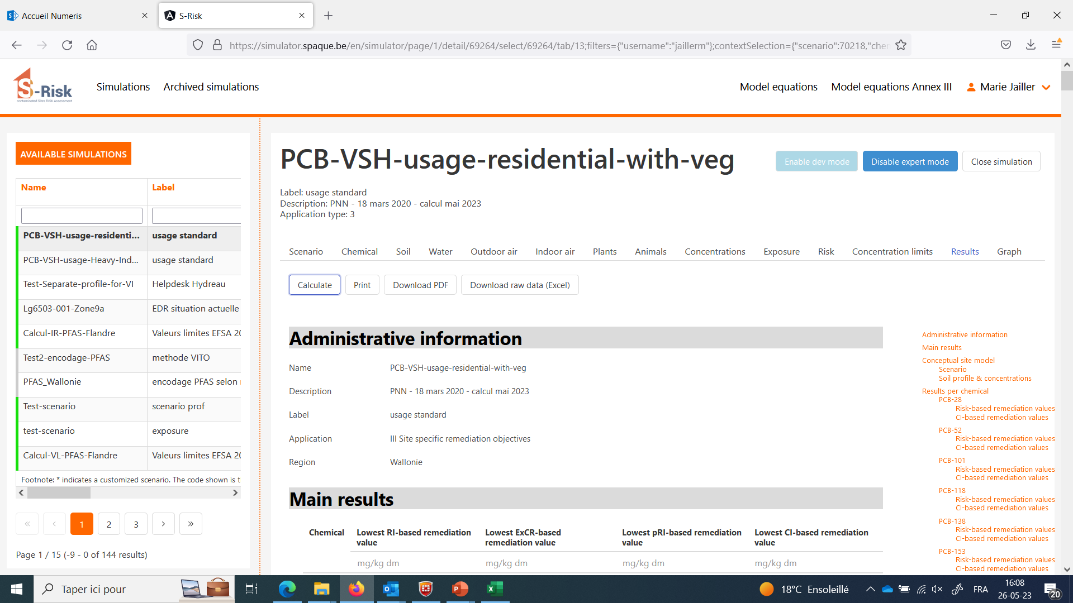
3. Organisation du Helpdesk
Retour d’expérience depuis le 3 avril 2023
Onglet | Problème rencontré | Solution / Astuce (en attendant la résolution si bug)
Soil | Application II ou III Plusieurs couches de sol Pas de résultat de calcul | (1)« Add » les couches de sol que vous souhaitez : elles passent dans la fenêtre en-dessous (2) modifier les profondeurs de chaque couche : les couches de sol vont se remettre dans le bon ordre (ce qui n’était pas le cas dans la version 1) (3) dans chaque couche, modifier la MO, etc.
Soil | lorsque l'on change la MO (organic matter %), la fraction organique (organic carbon) ne se met pas à jour directement | cliquer dans le champ « matière organique » puis cliquer en dehors du champ quelque part dans le blanc de la page pour activer la mise à jour du champ « fraction organique »
Plants | Impossible d’encoder des BCF expérimentaux (erreur interface + Matlab) | En cours de débugage sur le serveur-test
Concentrations | Application II Plusieurs couches de sol Pas de résultat de calcul | encoder une concentration pour chaque polluant dans chaque couche de sol
Concentrations | Application III Plusieurs couches de sol Pas de résultat de calcul | Cliquer sur la couche de sol souhaitée dans « optimize on soil layer » en bas de la fenêtre. Pour l’autre couche, il faut encoder une concentration en mg/kg.

Slide 11
3. Organisation du Helpdesk
Retour d’expérience depuis le 3 avril 2023
Onglet | Problème rencontré | Solution / Astuce (en attendant la résolution si bug)
Water Concentrations | Application II Calcul de risques liés aux eaux Pas de résultat de calcul | Dans « Water », cliquer sur « enter groundwater concentration" Dans « concentrations », encoder les concentrations dans les eaux souterraines et 0 mg/kg dans le sol
Concentrations | Application II Calcul de risques liés à une concentration dans l’air intérieur Pas de résultat de calcul | Toutes les cases de concentrations sol et concentrations air intérieur doivent être remplies pour tous les polluants et pour toutes les couches de sol
Concentrations | Application II Calcul de risques liés à une concentration dans l’air intérieur Option « Enable separate profile for indoor vapour intrusion » (cf. FAQ) Pas de résultat de calcul | Toutes les cases de concentrations sol et concentrations air intérieur doivent être remplies pour tous les polluants et pour toutes les couches de sol Le gain attendu (diminution de la dose par inhalation d’air intérieur) se vérifie dans le rapport en regardant la dose « inhalation of indoor air » pour le polluant donné avant et après (si polluant très volatil, diminution proportionnelle)
Chemical | PFAS en Région Bruxelles/Flandre | Lien vers le nouveau document réalisé par le VITO (daté d’octobre 2022, mais réceptionné du VITO début avril 2023)
Indoor air | Application II Résultats des calculs peu différents malgré l’augmentation de la taille du bâtiment | En augmentant la superficie du bâtiment, on augmente automatiquement le nombre de fissures donc le gain sur le dégazage est amoindri / à Risc-Human (où la concentration était diluée dans le volume affiché) Si vous modifiez une dimension du bâtiment, ne pas oublier de modifier les autres paramètres tels que la superficie des murs du basement, etc car S-Risk ne le fait pas automatiquement.
Chemical | Encodage des 7 PCB | Long et fastidieux – impossible pour le scénario résidentiel car BCF issus d’expérimentations

Slide 12
3. Organisation du Helpdesk
Bugs mineurs corrigés depuis le 3 avril 2023
Comparaison de la concentration dans les eaux souterraines encodée à la solubilité exprimée dans une mauvaise unité (facteur 1000) → opération de comparaison enlevée temporairement rendant le calcul possible (04 avril)
Encodage impossible de concentrations dans l’air ambiant ou dans l’air du sol (cases inaccessibles) → corrigé (12 avril)
Lenteur du serveur voire coupure de l’application → corrigé en partie en copiant l’application sur 3 instances (25 avril)
(explication : Lors de la mise en place de la version 2, le VITO a ajouté un enregistrement de chaque donnée encodée, une à la fois)
Affichage d’une multitude de websockets → corrigé (5 mai)
Erreur de réponse au Captcha lors de l’inscription sur le site web → corrigé (23 mai)
Erreurs dans les données PFOS_EFSA_2020 et PFOA_EFSA_2020 (S-Risk Vla/Brx) encodées par le VITO concernant les valeurs limites légales → corrigé (26 mai)

Slide 13
3. Organisation du Helpdesk – Bugs mineurs à corriger
Onglet | Problème rencontré
Connection | Modification du mot de passe pour les utilisateurs qui ont plusieurs « user accounts »
Connection | Lorsque vous modifiez le nom de la simulation et que vous l'enregistrez, cela ne fonctionne pas toujours.
Affichage | La profondeur de canalisation n'apparaît pas sur la figure avec le type de dalle sur sol (slab-on-grade).
Version VLA/BXL | Traduction : La base de données « chemicals » est rédigée en anglais pour la version néerlandaise au lieu de néerlandais. Idem dans le rapport.
Accès à vos simulations | Le filtre utilisateur de la liste de simulations fonctionne par correspondance partielle - devrait être une correspondance exacte. Vous pouvez visualiser l’ensemble des simulations de l’entreprise dans les premières secondes.
Accès à vos simulations | Champ « Last update" dans le tableau des simulations : problème de rafraichissement
Chemical | Le type « base» n'est pas visible.
Soil | Le contenu OC (Organic Carbon) n'est pas synchronisé avec le contenu OM (Organic Matter)
Plants | Un champ apparaît sans label « a-metabolism »
Indoor | Le bouton "Revenir à la valeur par défaut" ne remet pas la valeur par défaut pour le paramètre « Buffer_space »
Results | Lenteur des enregistrements des substances, des concentrations et des couches de sol quand les substances sont nombreuses.
Results | Rapport PDF : les paramètres non modifiés sont parfois affichés dans le tableau des paramètres modifiés
Results | Commentaires non affichés dans le rapport PDF/XLSX + sous forme de chaînes de caractères JSON
Results | "Site characteristics" doit être plus grand (même police que les autres titres)
Results | Rapport PDF : problème de contenu dans les résumés contenant beaucoup de produits chimiques ou de couches de sol.
Graph | Dans la liste des paramètres modifiés (résumé), les paramètres devraient être les mêmes que dans l'interface graphique.

Slide 14
4. Volet administratif : licences, enregistrement et paiement
Fichier clients du VITO reprenant 76 entreprises. Au 5 juin 2023, SPAQυE a reçu 38 contrats.
E-mails envoyés le 16 mars et le 5 mai 2023 → si vous ne les avez pas reçus, veuillez indiquer votre nouvelle adresse e-mail de contact à s-risk@spaque.be
Pour rappel : Etapes 1 et 2 avant le 30 juin 2023 (à cette date, si nous n’avons pas su vous envoyer une facture → coupure de l’accès à S-Risk)
 | Votre action (utilisateurs) | Notre action (SPAQυE)
ETAPE 1 | Envoyer le nouveau contrat d'utilisation signé (en anglais ou en français, selon votre préférence) à SPAQυE à l'adresse électronique suivante : s-risk@spaque.be | Vérifier la complétude du contrat, l’enregistrer au service juridique
ETAPE 2 | S’inscrire sur le site web et indiquer le nombre de comptes souhaités, à maintenir et/ou à créer (WAL et/ou FL/BR) Préciser si adresse e-mail de facturation différente | Éditer une facture et l’envoyer par mail : 400 € pour la cotisation annuelle par compte individuel. Pas de frais d’enregistrement Nouveaux arrivants : + frais d’enregistrement 3500 €
ETAPE 3 | Régler les frais dès que SPAQUE vous envoie la facture

Slide 15
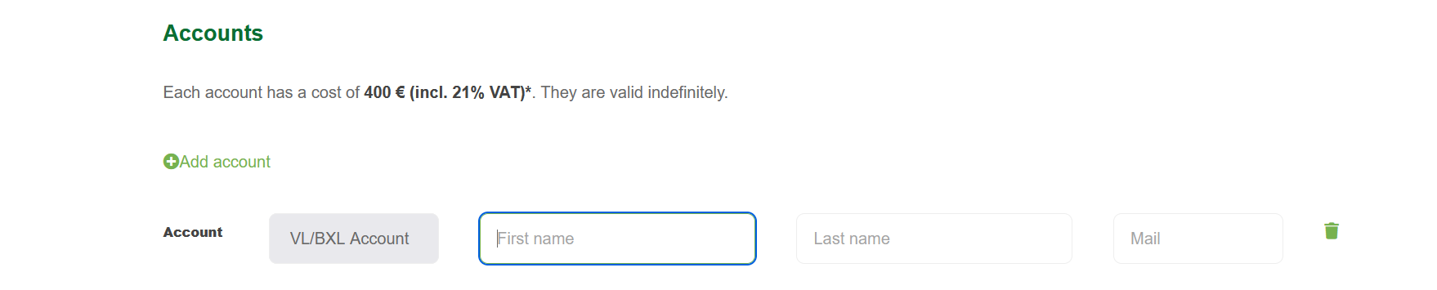
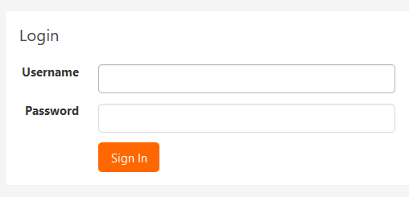
4. Volet administratif : licences, enregistrement et paiement
Choisissez la version de S-Risk
Au choix : prénom d’une personne physique (Paul) ou code dans l’entreprise (ex : SPAQυE_1)
Au choix : nom d’une personne physique (DUPONT) ou code dans l’entreprise (ex: SPAQυE_1)
Sert de communication lors de la création/modification du compte user
On va ajouter un champ « username »
pour faciliter l’enregistrement
On va ajouter une case « compte existant » à cocher le cas échéant

Slide 16
5. Volet scientifique : Différences PFAS en Wallonie/PFAS en Flandre
S-RISK WAL | S-RISK VL/BXL
Année de calcul/révision : 2020 | Année de calcul/révision : octobre 2022 – Mise en ligne avril 2023
Encodage de PFOA et PFOS dans la BD PNN - pas directement accessibles dans S-Risk | Encodage de PFOA_EFSA_2020 et de PFOS_EFSA_2020 directement accessibles dans S-Risk
Sélection des paramètres physico-chimiques selon le protocole PNN | Sélection des paramètres physico-chimiques selon une étude poussée du VITO (2020), disponible sur le site www.s-risk.be By-pass des paramètres liés à log Kow, difficile à mesurer de par le caractère lipophile/hydrophile (surfactant) des PFAS, y compris pour le transfert sol/plante (BCF)
Sélection des VTR disponibles en date de 2020 | Sélection des VTR plus récentes de l’EFSA (2020) faite en octobre 2022
Pas de prise en compte du bruit de fond alimentaire établi par l’EFSA (2020) | Prise en compte du bruit de fond alimentaire établi par l’EFSA (2020)
Pas de prise en compte des valeurs réglementaires de l’AFSCA et de l’UE dans les aliments | Prise en compte des valeurs réglementaires de l’AFSCA et de l’UE dans les aliments
Calcul des risques sur base des 3 tranches d’âge | Calcul des risques uniquement pour l’âge adulte (→ VTR EFSA)
S-RISK WAL et S-RISK VL/BXL
En encodant un nouveau polluant dont le nom commence par « PFAS ou PFOS ou PFOA » (4 premiers caractères), S-Risk se dirige vers les systèmes d’équations ne faisant pas intervenir log Kow pour les BCF (calcul « Plants ») – modification faite dans Matlab par le VITO (avril 2023)
Aucun autre PFAS encodé que PFOA et PFOS

Slide 17
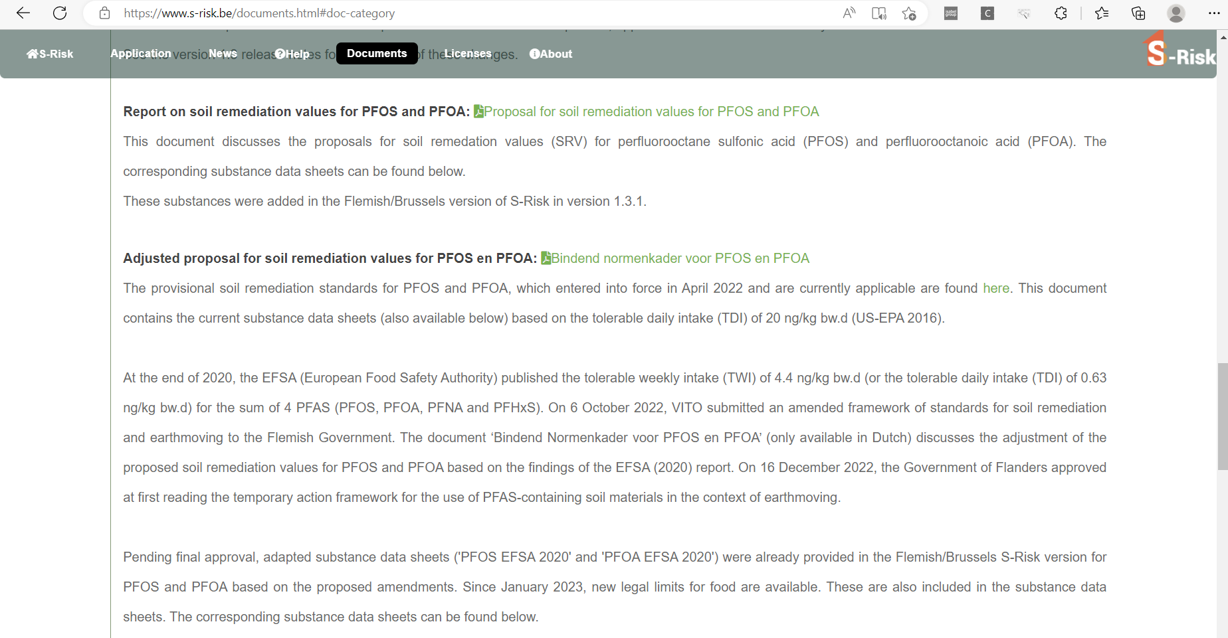
5. Volet scientifique : PFAS en Région Bruxelles/Flandre (S-Risk FL/BR)
Nouveau depuis le 3 avril 2023 !

Slide 18
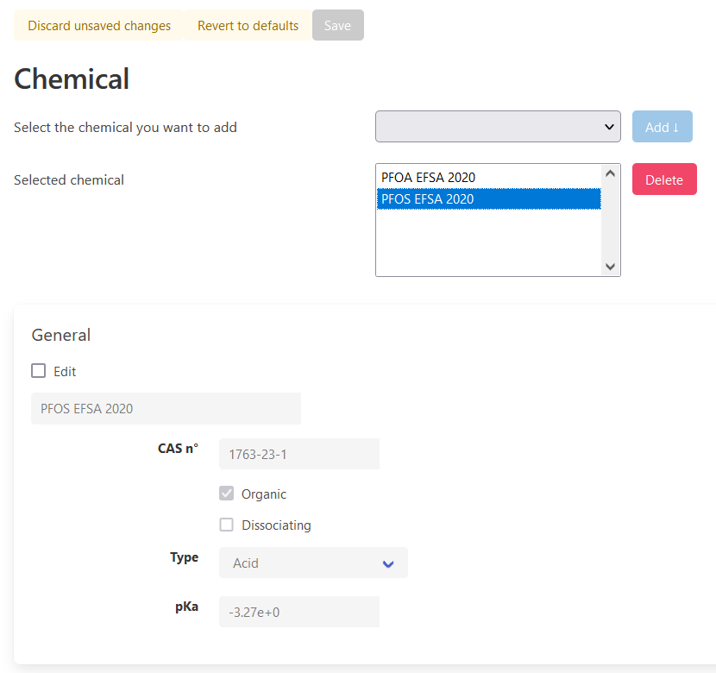
5. Volet scientifique : PFAS en Région Bruxelles/Flandre (S-Risk FL/BR)
Nouveau depuis le 3 avril 2023 !

Slide 19
5. Volet scientifique : PFAS en Région Bruxelles/Flandre (S-Risk FL/BR)
Création de 2 PNN dans la DB flamande : PFOA_EFSA_2020 et PFOS_EFSA_2020
Pas de modification des paramètres physico-chimiques / rapport VITO 2020
Bruit de fond alimentaire → mis à jour avec les données de l’EFSA 2020 et valeurs Lower Bound (LB) retenues au lieu des Upper Bound (UB) – plus réaliste selon l’EFSA - et la diète moyenne
VTR → mises à jour avec la TWI de 4,4 ng/kg.semaine de l’EFSA 2020 pour la somme de 4 PFAS : PFOA, PFOS, PFNA et PFHxS
VTR orale à seuil : 0,63 ng/kg.j (EFSA, 2020) au lieu de 20 ng/kg.j (US-EPA, 1996)
VTR respiratoire à seuil: 2,21 ng/m³ au lieu de 70 ng/m³ (dérivation voie à voie)
Pas de VTR à effets sans seuil encodée dans S-Risk Fla mais une VTR orale sans seuil indiquée comme = 143 ng/kg.j pour 1/10⁻⁵
VL_H de la tranche d’âge adulte à retenir (lié au changement de VTR car TWI de l’EFSA basée sur une étude de transmission des PFAS via le lait maternel)
Prise en compte de l’effet de mélange des PFAS
Réglementation du SPF santé publique et de l’AFSCA pour les aliments
Détermination d’une valeur cible dans les sols (= P95 = bruit de fond dans 50 échantillons prélevés dans sols non suspects) :
→ Valeur cible = 1,5 µg/kg (PFOS) et 1 µg/kg (PFOA)
Exposition de fond moyenne LB – adulte (en ng/kg.j) | Avant le 3 avril 2023 (EFSA, 2012) | Depuis le 3 avril 2023 (EFSA, 2020)
PFOS | 0,798 | 0,44
PFOA | 0,107 | 0,155

Slide 20
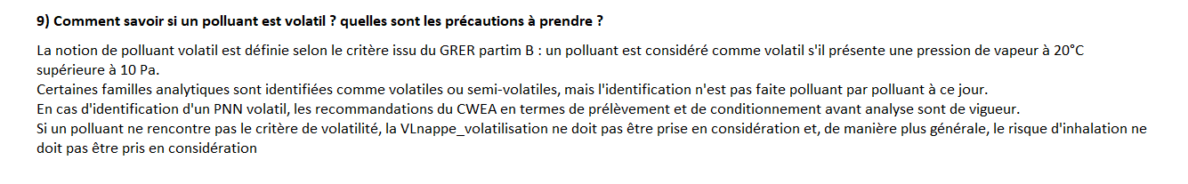
6. Volet scientifique : rappel sur les composés non volatils [formation FEDEXSOL du 14.11.2019] + [FAQ PNN n°9]
Rappel – Formation FEDEXSOL du 14.11.2019
Proposition d’enlèvement des VS_nappe volatilisation aberrantes pour les fractions EC16-EC21 et EC21-EC35 → fait dans le GRER v5
Si vous réalisez une EDR, n’oubliez pas que S-Risk fera toujours un calcul, dans les sols ou dans les eaux mais ces fractions ne sont pas volatiles.
Rappel - FAQ PNN n°9

Slide 21

Merci pour votre attention.

